Slide 1
Цифровая финансовая грамотность для людей «серебряного» возраста

Slide 2
ФИО спикера
0000011111000000 0000011100001010101010101010000010101010101011111 00001111001011111000000101010101. 111111111 0000. 00 00 0 0 0 01111110000101010101000000101
Самопрезентация*
Компания, которую представляет, несколько слов о компании
Опыт в качестве эксперта в финансовой сфере
Достижения
и прочее…
Информация о спикере заполняется самим спикером в рамках подготовки к выступлению
Фото / логотип компании/ ...

Slide 3
0000011111000000 0000011100001010101010101010000010101010101011111 00001111001011111000000101010101. 111111111 0000. 00 00 0 0 0 01111110000101010101000000101
В ближайшие 40 минут мы рассмотрим
1. Актуальность и риски цифровых финансовых услуг
2. Безопасное использование банковских карт, банкомата
3. Безопасное использование смартфона
4. Безопасное использование интернет-площадок по продаже ненужных вещей
5. Реклама в СМИ и сети Интернет: схемы мошенничества

Slide 4
0000011111000000 0000011100001010101010101010000010101010101011111 00001111001011111000000101010101. 111111111 0000. 00 00 0 0 0 01111110000101010101000000101
Уровень цифровой и финансовой грамотности
людей старшего возраста
74% 50-64 летних людей и 42% лиц старше 65 лет владеют смартфонами
31 млн людей старше 55 лет пользуется интернетом. Все больше пользователей, в том числе в категории 60+, используют приложения для всех сфер жизни
27% пожилых людей не пользуются цифровыми финансовыми услугами вообще
Лишь 11% людей в возрасте 55+ лет отметили у себя наличие хороших и отличных навыков управления личными финансами

Slide 5
0000011111000000 0000011100001010101010101010000010101010101011111 00001111001011111000000101010101. 111111111 0000. 00 00 0 0 0 01111110000101010101000000101
Безопасное использование банковских карт и банкомата
• Никогда и никому не сообщайте свой ПИН-код от банковской карты. Смените его на цифры, которые никогда не забудете. Если же запомнить не получается, то бумажку с подсказкой ни в коем случае не храните рядом с картой.
• Выбирайте банкоматы в офисе банка, в государственном учреждении или в людных местах. Если действия с банкоматом вызывают у вас сложности, обратитесь к сотруднику банка или попросите родственников показать вам, как произвести эти операции. После того, как вам продемонстрируют последовательность действий с банкоматом, попробуйте повторить все шаги самостоятельно. В конце операции обязательно заберите карту, деньги и чек.
• После того, как вы освоите основные операции с банкоматом, можно переходить к изучению более сложных действий. Например, пополнять баланс мобильного телефона, оплачивать штрафы, налоги и коммунальные платежи. Тем более, что все эти операции очень удобно совершать через мобильное приложение вашего банка.

Slide 6
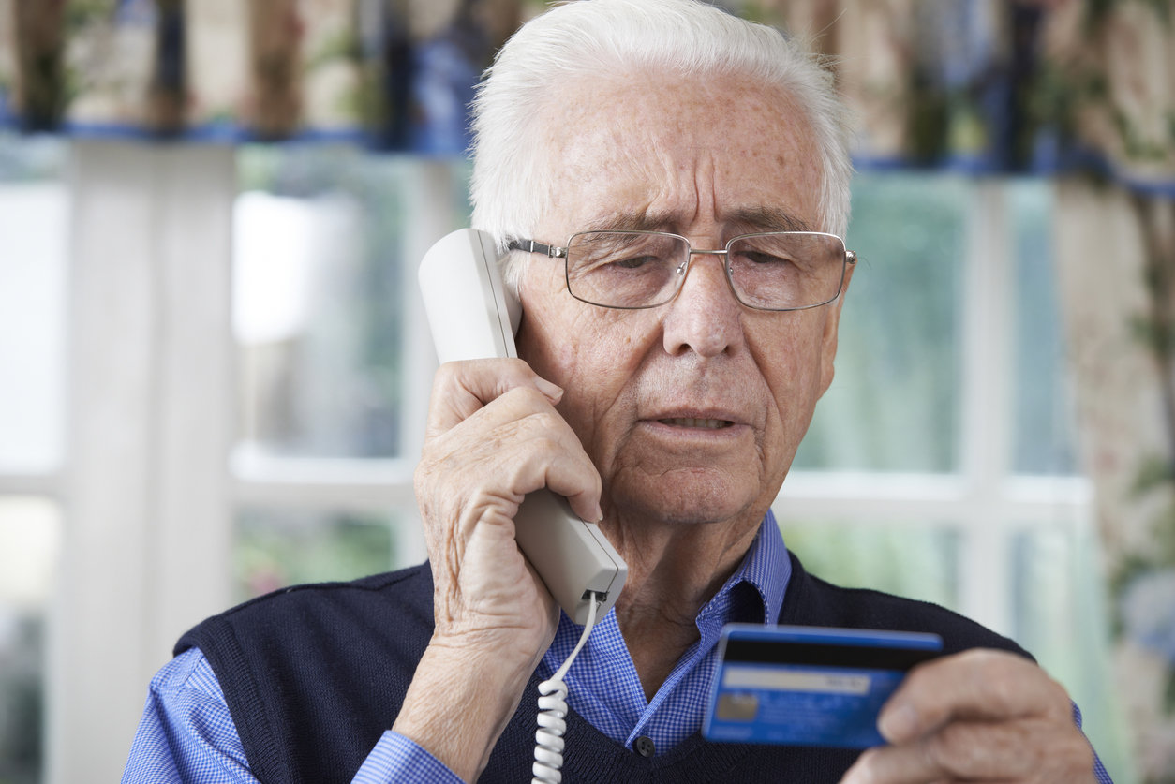
0000011111000000 0000011100001010101010101010000010101010101011111 00001111001011111000000101010101. 111111111 0000. 00 00 0 0 0 01111110000101010101000000101
Безопасное использование смартфона
Звонок от псевдо сотрудника банка
Как себя обезопасить? Немедленно закончите разговор, как только услышали, что сотрудник банка попросил назвать ваши персональные данные. Это точно мошенник. И сразу перезвоните в ваш банк по номеру телефона, который указан на карте, чтобы прояснить ситуацию.
Запомните, ни один сотрудник банка не имеет право запрашивать номер вашей карты, трехзначный номер с обратной стороны карты или код-подтверждения из СМС. Всеми этими данными банк располагает.

Slide 7
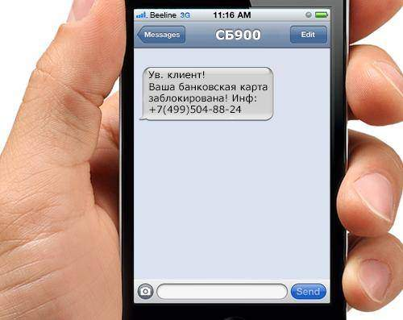
0000011111000000 0000011100001010101010101010000010101010101011111 00001111001011111000000101010101. 111111111 0000. 00 00 0 0 0 01111110000101010101000000101
Безопасное использование смартфона
СМС «ваша карта заблокирована»
Как себя защитить? Внимательно читайте текст сообщений, которые поступают на ваш мобильный телефон от банка, выпустившего карту. Если сообщение содержит просьбу перезвонить в банк по незнакомому номеру, игнорируйте его. Перезвоните в банк, который выпустил вашу карту, по номеру, указанному на обратной стороне карты, и сообщите о случившемся. Сотрудники банка проинструктируют вас о дальнейших действиях и предпримут необходимые меры по защите ваших денег.

Slide 8
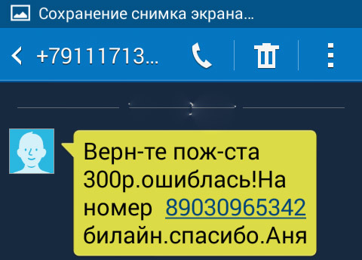
0000011111000000 0000011100001010101010101010000010101010101011111 00001111001011111000000101010101. 111111111 0000. 00 00 0 0 0 01111110000101010101000000101
Безопасное использование смартфона
СМС «Кинула деньги на ваш номер случайно»
Как себя защитить? При получении подобного СМС сначала проверьте баланс своего телефона, а только потом принимайте решение о возврате. Кроме того, всегда обращайте внимание, с какого именно короткого номера пришло смс о пополнении счета вашего мобильного телефона. Скорее всего это не номер вашего оператора.

Slide 9
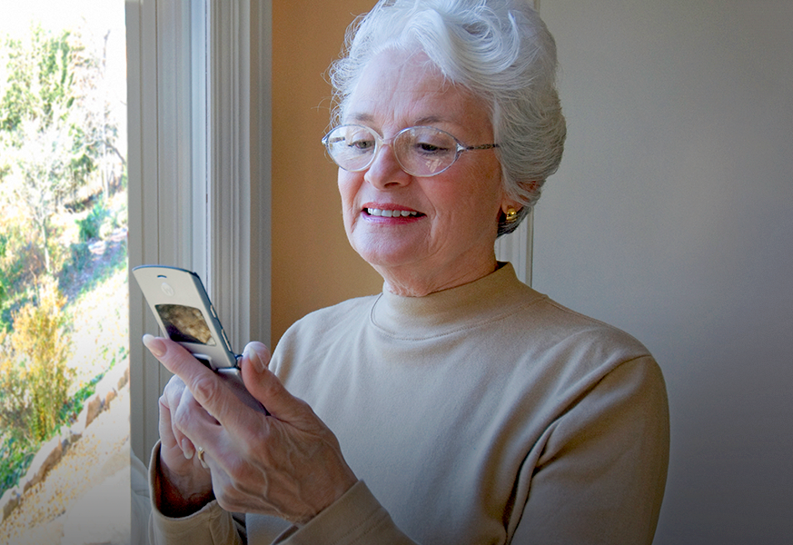
0000011111000000 0000011100001010101010101010000010101010101011111 00001111001011111000000101010101. 111111111 0000. 00 00 0 0 0 01111110000101010101000000101
Безопасное использование смартфона
СМС «Для просмотра перейдите по ссылке»
Как себя защитить? Запомните, нельзя переходить по ссылкам, которые пришли от незнакомых абонентов. Все ваши друзья и родственники могут самостоятельно, напрямую, минуя посредников, отправить необходимые документы и фотографии лично вам со своего смартфона. Если вы получили подобное сообщение, удалите его, не открывая. Кроме того, позаботьтесь, чтобы на ваш смартфон был установлен антивирус. Если вам сложно установить антивирус самостоятельно, обратитесь к родственникам.

Slide 10
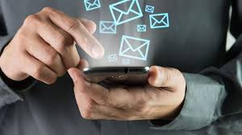
0000011111000000 0000011100001010101010101010000010101010101011111 00001111001011111000000101010101. 111111111 0000. 00 00 0 0 0 01111110000101010101000000101
Безопасное использование смартфона
Платные услуги мобильного оператора
Как себя защитить? Установите себе на смартфон приложение вашего оператора и регулярно проверяйте, какие платные услуги вам подключены. В случае обнаружения услуги, которая вам не нужна, откажитесь от неё непосредственно через приложение или в офисе оператора.
Чтобы избежать непредвиденных трат старайтесь проверять, что входит в расходы за вашу мобильную связь.

Slide 11
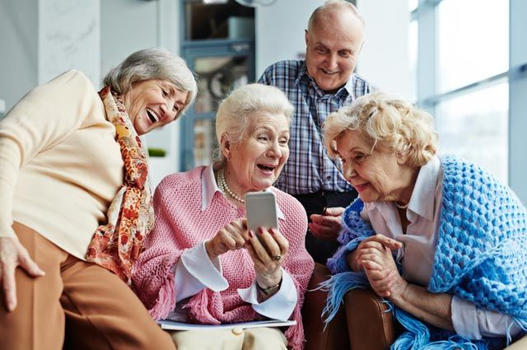
0000011111000000 0000011100001010101010101010000010101010101011111 00001111001011111000000101010101. 111111111 0000. 00 00 0 0 0 01111110000101010101000000101
Безопасное использование интернет-площадок по продаже ненужных вещей
Покупка товара по предоплате
Как себя защитить?
• Договоритесь с продавцом об оплате товара наложенным платежом при получении заказа в транспортной компании;
• Попросите сделать несколько фотографий товара с разным ракурсом, чтобы убедиться в его наличии;
• Ни в коем случае не перечисляйте деньги на сотовый телефон – в 90% случаев такую схему оплаты используют мошенники.

Slide 12
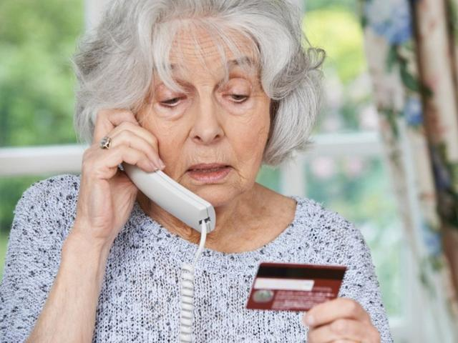
0000011111000000 0000011100001010101010101010000010101010101011111 00001111001011111000000101010101. 111111111 0000. 00 00 0 0 0 01111110000101010101000000101
Безопасное использование интернет-площадок по продаже ненужных вещей
Мошенничество с банковскими картами
Как себя защитить?
• Помните, что для зачисления денег на банковскую карту требуется только ФИО и номер карты получателя. Если у вас просят любые дополнительные данные и личную информацию – вы столкнулись с мошенником. Откажитесь от сделки.

Slide 13
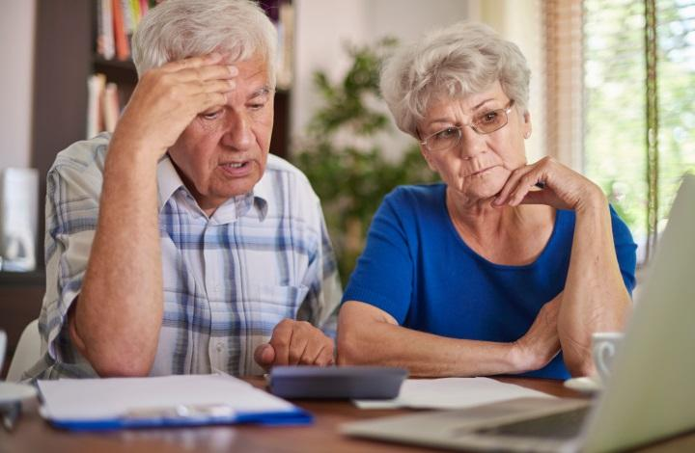
0000011111000000 0000011100001010101010101010000010101010101011111 00001111001011111000000101010101. 111111111 0000. 00 00 0 0 0 01111110000101010101000000101
Реклама в СМИ и сети Интернет:
схемы мошенничества
Лекарство от всех болезней
Лотереи, викторины, розыгрыши
Знахари, колдуны, предсказатели
Финансовые пирамиды
Сетевой маркетинг
Мошенники отлично умеют использовать “болевые точки” пожилых людей: состояние здоровья, одиночество, тревожность, сложное материальное положение, вера в сверхъестественное, огромная потребность помогать детям и внукам.

Slide 14
Хотите научится принимать грамотные финансовые решения?
0000011111000000 0000011100001010101010101010000010101010101011111 00001111001011111000000101010101. 111111111 0000. 00 00 0 0 0 01111110000101010101000000101
Регистрируйте на бесплатный онлайн курс по ссылке: www. course.ncfg.ru
Получайте надежную и комплексную информацию по финансовой грамотности, не выходя из дома. Программа разработана в рамках проведения Всероссийской недели сбережений.
По результатам прохождения программы онлайн курса – распечатайте именной сертификат!

Slide 15
СПАСИБО ЗА ВНИМАНИЕ

